Slide 1
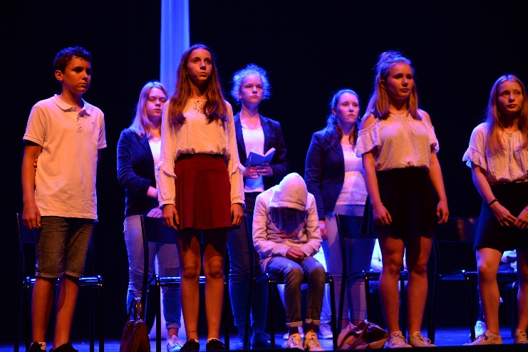
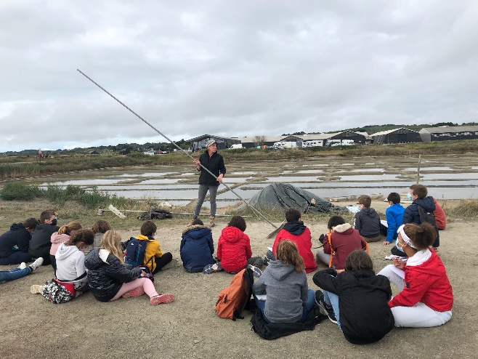
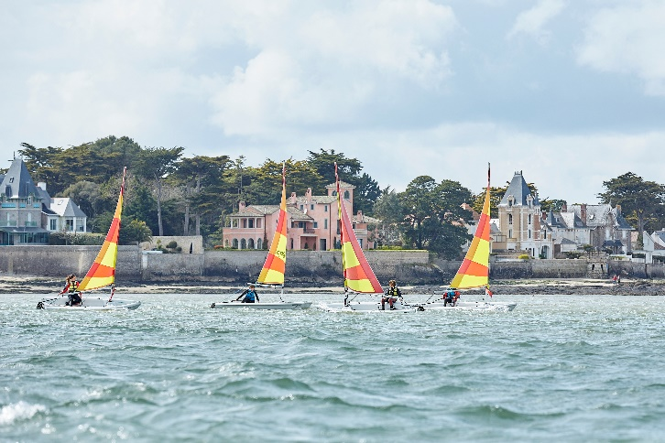
Réunion de présentation du collège - École Paul LESAGE - 14 janvier 2021

Slide 2
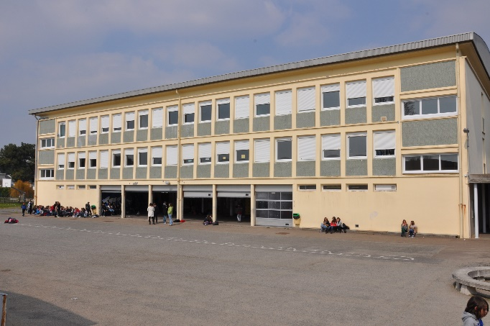
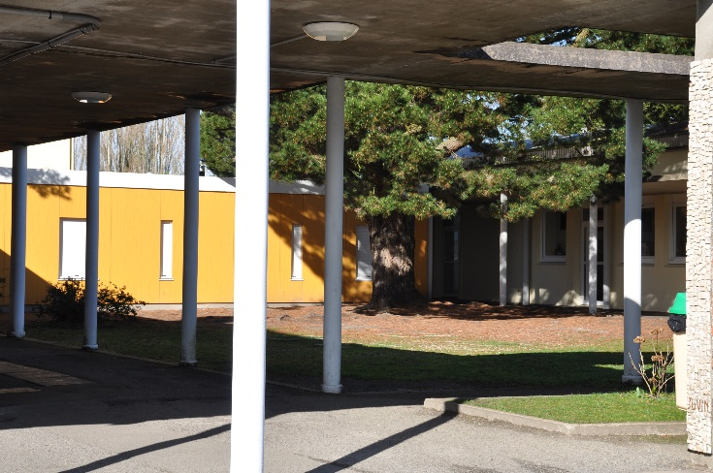
Présentation
1- Le collège
2- La classe de 6ème
3- S'inscrire au collège

Slide 3
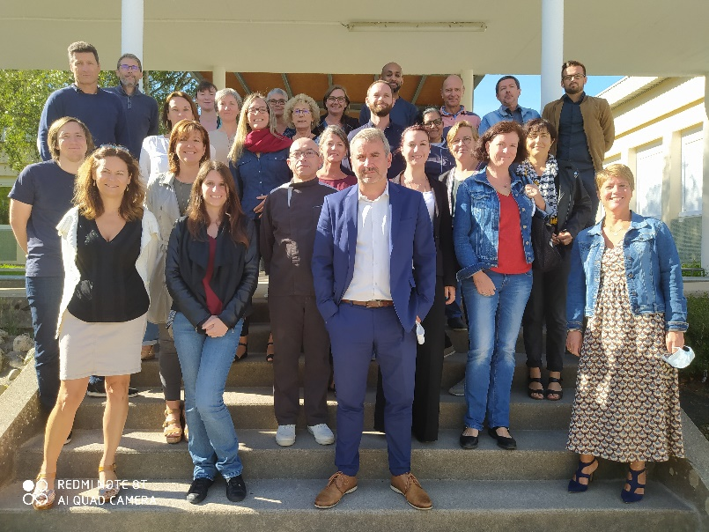
L’encadrement des élèves
16 personnels enseignants
8 personnels de vie scolaire
10 personnels de services et administratifs
Une infirmière présente 2 jours / semaine
Des permanences d’une assistante sociale, d’une psychologue et d’une médecin scolaire

Slide 4
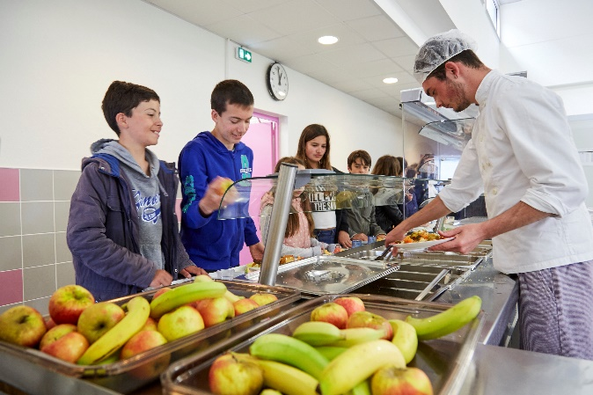
Un collège à taille humaine
Cette année, 180 élèves (90% déjeunent à la cantine, 2/3 utilisent les transports scolaires)
44 élèves prévus en 6ème l’an prochain (2 classes de 22 élèves)
Effectifs en augmentation globalement
sur l’ensemble

Slide 5
Le secteur de recrutement
Notes:
Dérogations possibles…79, 49
Capacité d’accueil ++

Slide 6
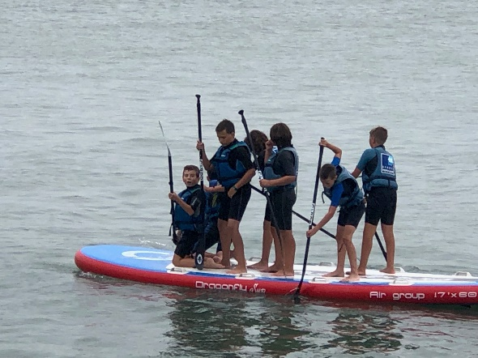
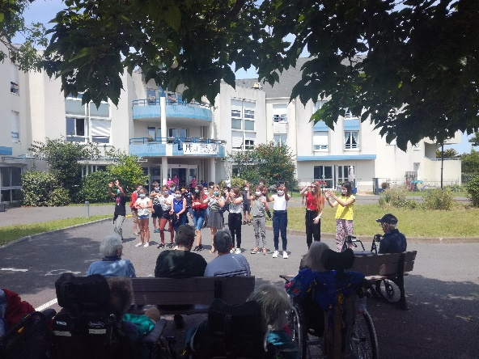
Un collège où les élèves réussissent
Résultats au DNB 2020
95% de réussite
Taux de mentions de 78%
90% sur la session 2019
Orientation après la 3ème
en 2GT : 67%, au-dessus des références académiques
En 2Pro : 30%
Un climat scolaire serein et une taille d’établissement qui permet des relations humaines de qualité
Notes:
Taux de réussite de 96.5% au DNb et 82% de mentions
Selon le site L'étudiant, meilleur collège public de Vendée sur les 4 dernières années sur le taux de réussite et sur le taux de mentions

Slide 7
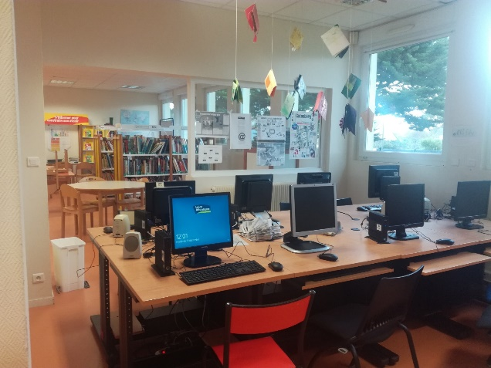
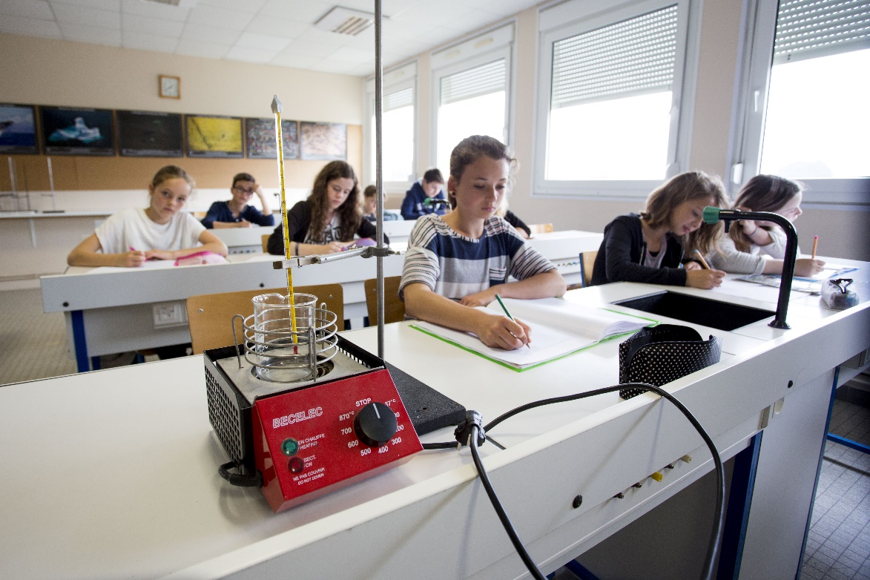
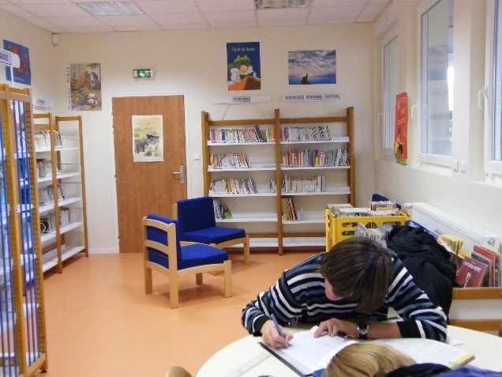
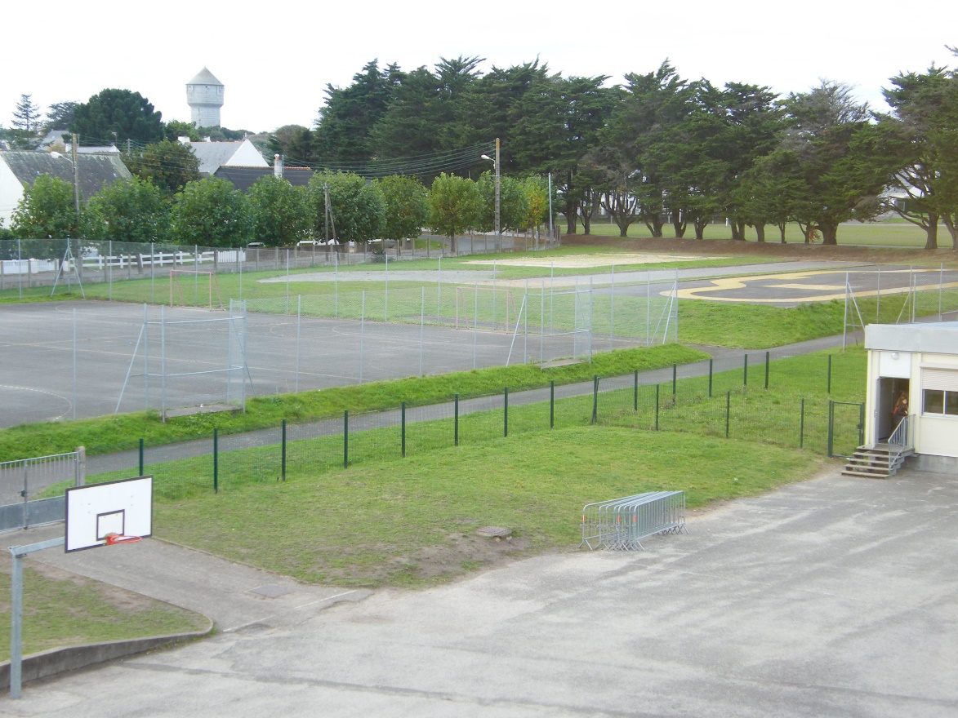
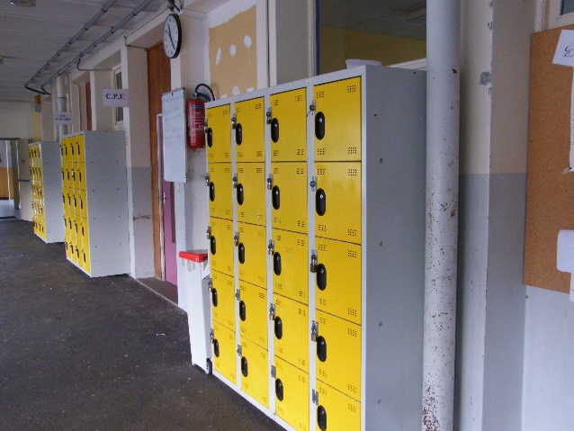
Un collège fonctionnel

Slide 8
Un collège connecté
https://jverne-lepouliguen.loire-atlantique.e-lyco.fr/
Notes:
Image nouvelle interface ENT
Enjeu pour l’avenir et l’éducation
Suivi des enfants
Différents services : notes, punitions, cahier de texte, messagerie

Slide 10
Un collège situé dans un environnement privilégié
Des installations sportives proches et de qualité : piscine de Guérande, des salles spécialisées (TT, gymnases, stade, salles omni.), le CNBPP
Des propositions culturelles (Athanor, Quai des Arts, Théâtre national)
Des réseaux de transports sur l’ensemble du secteur
Des projets en lien avec l’environnement géographique
La voile
Le savoir-nager
la découverte du marais (projet 6ème)
L’éducation au développement durable
Notes:
Qualité des installations
Focus sur SSS Tri et dynamisme de l’AS, activités sur la pause méridienne

Slide 11
Une offre éducative riche et proche des besoins de nos élèves
L’offre d’options :
A partir de la 6ème : la SSS voile (sur test de recrutement)
A partir de la 5ème : le latin et le théâtre
A partir de la 4ème : les langues vivantes LCE / renforcement en anglais et en espagnol
A partir de la 3ème : un dispositif persévérance
Les projets pédagogiques
Devoirs faits (un dispositif d’aide aux devoirs sur le temps scolaire)
Les parcours éducatifs
Séjours pédagogiques sur chaque niveau
École ouverte

Slide 12
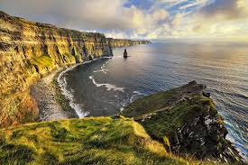
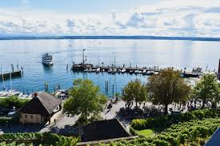
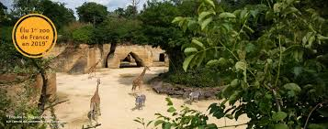
Irlande 3ème
Allemagne 4ème
Guerlédan 5ème
Anjou 6ème

Slide 13
Un cadre clair et structurant
Le carnet de liaison
Le cadre du règlement intérieur
Les régimes de sortie
La vie de classe et le rôle du professeur principal
Un climat scolaire serein et propice à la réussite et à l’épanouissement
Notes:
Faire vivre la règle
Travailler sur le vivre-ensemble

Slide 14
La proximité sur le suivi des élèves
La classe de 6ème est intégrée à un cycle inter-degrés :
Cycle 3 dit de consolidation (CM1-CM2-6ème)
Une liaison active avec les écoles :
- Des commissions de liaison et conseils de cycle 3 : échanges sur les élèves – constitution des classes
- Un conseil école-collège : échanges sur les pratiques et les projets pédagogiques
- Des formations communes 1er/2nd degré
- Des journées de découverte du collège, écoles publiques et privées
- Des projets communs : Bal en liance, le cross

Slide 15
S’inscrire au collège
En avril
Echange d’une fiche de liaison entre les familles et les directions d’écoles
En juin
Information des familles de l’affectation (mi-juin)
Inscription au collège sur une soirée de retour des dossiers (fin juin / début juillet) (demandes particulières, constitution des classes...)
Commission de liaison et constitution des classes de 6ème

Slide 16
Notre prochain rendez-vous
« Portes Ouvertes »
Vendredi 5 février 2021 de 17h à 19h

